Slide 1
Le cœur et les artères
Anatomie et physiologie

Slide 2
Circulation du sang dans le coeur
Extrait de MCKINLEY, Michael P. et al., Anatomie et physiologie. Une approche intégrée, 2e édition, Chenelière éducation, 2019

Slide 3
Circulation pulmonaire et systémique
Extrait de MCKINLEY, Michael P. et al., Anatomie et physiologie. Une approche intégrée, 2e édition, Chenelière éducation, 2019, p. 883

Slide 4
Fig. 4-23
Gerbe aortique:
Tronc artériel brachiocéphalique
Art. carotide commune gauche
Art. subclavière gauche
Tronc artériel brachiocéphalique
Connaitre toutes les structures

Slide 5
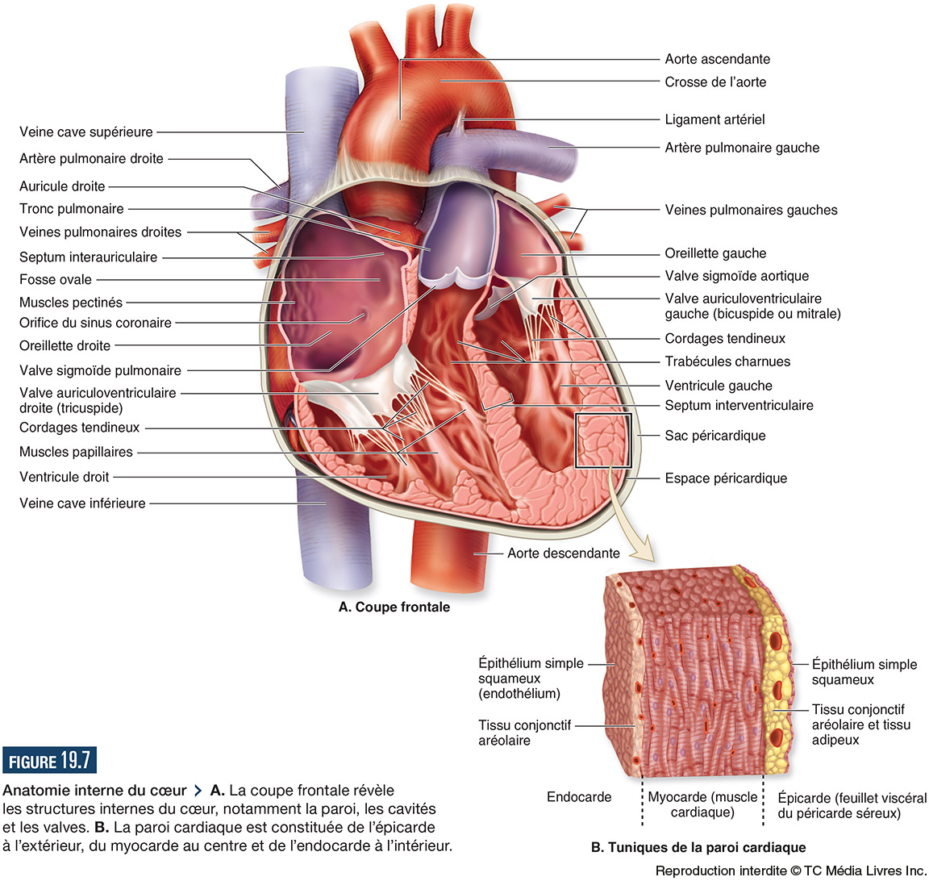
Anatomie interne du coeur
Espace entre le feuillet pariétal et le feuillet viscéral du péricarde séreux. Contient du liquide séreux.
Extrait de MCKINLEY, Michael P. et al., Anatomie et physiologie. Une approche intégrée, 2e édition, Chenelière éducation, 2019, p. 888

Slide 6
Figure 4-24
L’art. coronaire gauche circule dans le sillon auriculo-ventriculaire et se termine à la partie postérieure.
Elle donne aussi la branche interventriculaire antérieure (descendante antérieure gauche).
L’artère coronaire droite circule dans le sillon auriculo-ventriculaire D et descend en postérieur dans le sillon interventriculaire et devient l’artère interventriculaire postérieure.

Slide 7
Figure 4-25
G
D

Slide 8
Figure 4-30
Les artères coronaires naissent de l’aorte ascendante.
Art. coronaire G:
Branche circonflexe
Branche interventriculaire antérieure G (descendante ant. G)
Art. coronaire D:
Branche interventriculaire postérieure (descendante post. D)

Slide 9
Figure 4-31
G
D

Slide 10
Figure 4-30
Graine veine cardiaque:
Se dirige vers la face postérieure et se jette dans le sinus coronaire.

Slide 11
Figure 4-31
Sinus coronaire:
Reçoit le sang des veines cardiaques.
Se jette dans l’OD.
G
D

Slide 12
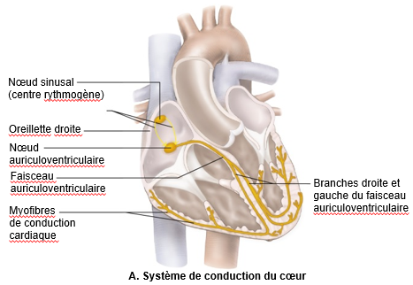
Activité électrique cardiaque
Extrait de MCKINLEY, Michael P. et al., Anatomie et physiologie. Une approche intégrée, 2e édition, Chenelière éducation, 2019, p. 897

Slide 13
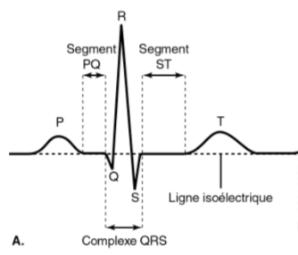
ECG
Cliquer ici pour animation ECG
Enregistrement des modifications électriques qui accompagnent chaque révolution cardiaque.
Électrodes placées sur la peau (poignets, chevilles et 6 points du thorax).
Extrait de MCKINLEY, Michael P. et al., Anatomie et physiologie. Une approche intégrée, 2e édition, Chenelière éducation, 2019, p. 897
Extrait de MCKINLEY, Michael P. et al., Anatomie et physiologie. Une approche intégrée, 2e édition, Chenelière éducation, 2019, p. 906

Slide 14
ECG
Dépolarisation ventriculaire
Propagation de l’excitation électrique à travers les ventricules
Dépolarisation auriculaire
repolarisation ventriculaire
repolarisation auriculaire
Pas visible , car complexe QRS + grand le masque

